Slide 1
TIẾT 46 BÀI 11: MUỐI (Tiếp theo)
VI. Luyện tập
1. Kiến thức cần nhớ: (SGK - 52)

Slide 2
TIẾT 46 BÀI 11: MUỐI (Tiếp theo)
2. Bài tập
Quy tắc gọi tên muối: Tên kim loại (hóa trị, đối với kim loại nhiều hóa trị) + tên gốc acid
Bài 1: Gọi tên các muối có công thức hóa học sau
CTHH | GỐC ACID | TÊN GỐC ACID | TÊN MUỐI
NaCl
CuSO₄
KNO₃
CaCO₃
- Cl
chloride
Sodium chloride
= SO₄
sulfate
Copper (II) sulfate
- NO₃
nitrate
Potassium nitrate
= CO₃
carbonate
Calcium carbonate

Slide 3
TIẾT 46 BÀI 11: MUỐI (Tiếp theo)
Bài 2: Hoàn thành các PTHH sau
Fe + H₂SO₄ --->
AgNO₃ + HCl --->
MgCl₂ + KOH --->
NaCl + Ca(NO₃)₂ --->
5) K₂CO₃ + CaCl₂ --->
6) SO₂ + NaOH --->
Thảo luận nhóm

Slide 4
TIẾT 46 BÀI 11: MUỐI (Tiếp theo)
Bài 2: Hoàn thành các PTHH sau
Fe + H₂SO₄ FeSO₄ + H₂
AgNO₃ + HCl AgCl + HNO₃
MgCl₂ + 2KOH 2KCl + Mg(OH)₂
NaCl + Ca(NO₃)₂ Không xảy ra
5) K₂CO₃ + CaCl₂ CaCO₃ + 2KCl
6) SO₂ + 2NaOH Na₂SO₃ + H₂O

Slide 5
TIẾT 46 BÀI 11: MUỐI (Tiếp theo)
Bài 2: Hoàn thành các PTHH sau
Fe + H₂SO₄ FeSO₄ + H₂
AgNO₃ + HCl AgCl + HNO₃ (Phản ứng trao đổi)
MgCl₂ + 2KOH 2KCl + Mg(OH)₂ (Phản ứng trao đổi)
NaCl + Ca(NO₃)₂ Không xảy ra
5) K₂CO₃ + CaCl₂ CaCO₃ + 2KCl (Phản ứng trao đổi)
6) SO₂ + 2NaOH Na₂SO₃ + H₂O

Slide 6
TIẾT 46 BÀI 11: MUỐI (Tiếp theo)
Bài 3: Cho 20 gam CaCO₃ tác dụng vừa đủ với 100mL dung dịch HCl.
a) Viết phương trình hóa học.
b) Tính thể tích khí CO₂ sinh ra ở 25⁰C, 1 bar (đkc).
c) Tính nồng độ mol của dung dịch HCl đã phản ứng.
(Cho biết: Ca = 40, C =12; O =16)

Slide 7
TIẾT 46 BÀI 11: MUỐI (Tiếp theo)
Công dụng của khí CO₂
Khí CO2 có vai trò trong quá trình quang hợp của thực vật.
- Khí CO2 còn được sử dụng trong các bình chữa cháy với khả năng làm loãng nồng độ hơi chất cháy trong khu vụ hỏa hoạn. Chính vì điều này nên CO2 có khả năng dập tắt đám cháy nhanh chóng khi tình trạng hỏa hoạn xảy ra.
- Ngoài ra khí CO2 công nghiệp để làm đá khô sử dụng để bảo quản độ tươi của thực phẩm, phục vụ ngành y tế...

Slide 8
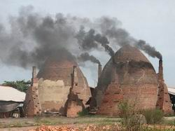
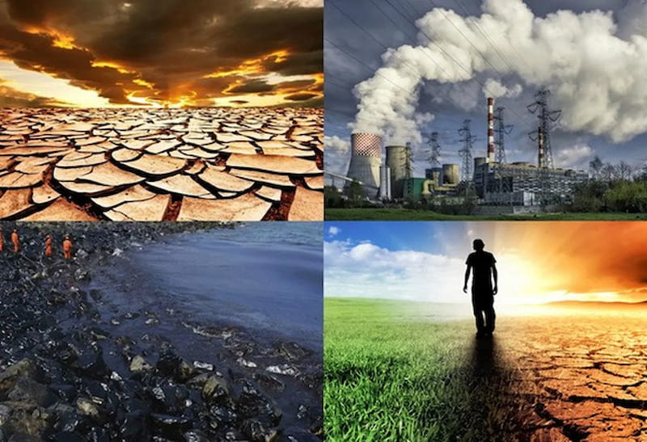

- Khí CO₂ được tạo ra từ các lò nung, hoạt động của các nhà máy, các phương tiện giao thông, khí CO₂ không phải là khí độc, nhưng nếu xuất hiện với nồng độ cao sẽ làm giảm O₂ trong không khí, gây ra các tác hại trực tiếp đến môi trường sống và sức khỏe con người.
- Việc tăng nồng độ khí CO₂ tăng quá mức bão hòa sẽ làm chậm quá trình quang hợp của cây xanh, tăng hiện tượng hiệu ứng nhà kính làm trái đất nóng lên gây ảnh hưởng và đe dọa trực tiếp đến sự sống của con người và sinh vật trên trái đất.

Slide 9
TIẾT 46 BÀI 11: MUỐI (Tiếp theo)
Công dụng của CaCl₂
- Chất làm đông và chất bảo quản: CaCl₂ được sử dụng trong sản xuất pho mát như một chất làm đông để giúp đông kết sữa.
Dùng làm chất bảo quản trong thực phẩm, giữ cho sản phẩm tươi lâu hơn.
Dung dịch y tế: CaCl₂ được sử dụng trong các dung dịch y tế để cung cấp Calcium cho cơ thể.
- Được sử dụng như một loại phân bón để cung cấp nguyên tố calcium cho cây trồng. Việc bổ sung calcium vào đất giúp cải thiện cấu trúc đất, tăng cường khả năng giữ nước và dinh dưỡng, từ đó tạo điều kiện thuận lợi cho sự phát triển của cây trồng.

Slide 10
HƯỚNG DẪN VỀ NHÀ
- Mục I Bài 12 Phân bón hóa học
Học sơ đồ biểu diễn mối quan hệ giữa các hợp chất vô cơ
Tự luyện viết các PTTH theo sơ đồ

Slide 11





Chúc các em học tốt
CÁM ƠN QUÝ THẦY CÔ CÙNG TOÀN THỂ CÁC EM HỌC SINH

